Slide 1

Сибирское управление
Федеральной службы по
экологическому, технологическому
и атомному надзору
РОСТЕХНАДЗОР
Публичное обсуждение
в рамках реализации приоритетной программы
«Реформа контрольно-надзорной деятельности»
Докладчик: исполняющий обязанности
руководителя управления А.А. Плешивцев

Slide 2

РОСТЕХНАДЗОР
О РАССМАТРИВАЕМЫХ ВОПРОСАХ
О результатах правоприменительной практики Сибирского управления Ростехнадзора за II квартал 2025 года.
О нарушениях требований промышленной безопасности, связанных с хранением и (или) транспортированием аммиачной селитры в форме удобрений.
По вопросам профилактики и противодействия коррупции.

Slide 3
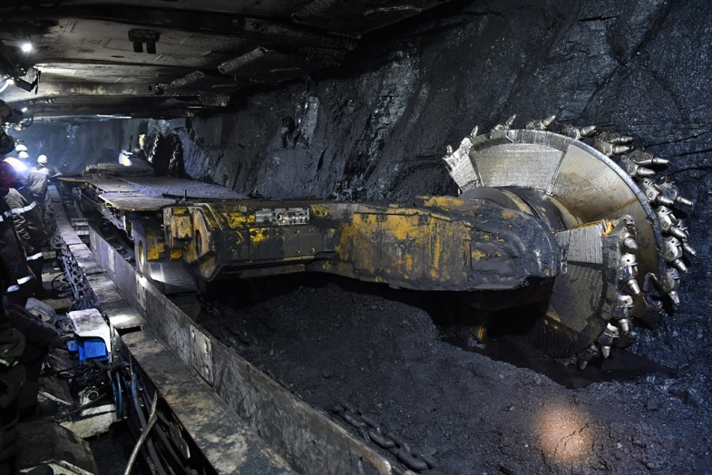
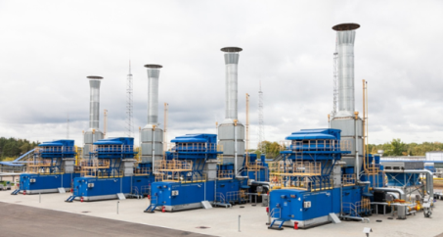
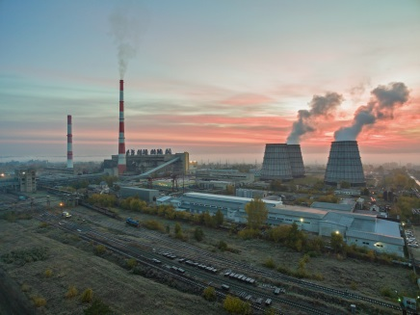
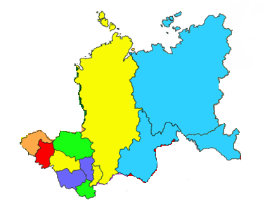
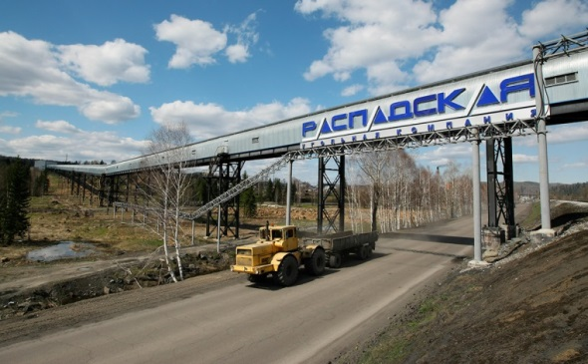

РОСТЕХНАДЗОР
О СИБИРСКОМ УПРАВЛЕНИИ
Территориальный орган межрегионального уровня, осуществляющий функции Ростехнадзора в установленной сфере деятельности на территориях
11 субъектов Российской Федерации:
Кемеровская, Новосибирская, Томская, Омская, Амурская, Иркутская, Тюменская
Алтайский, Красноярский
Алтай, САХА (Якутия)
Область
Край
Республика

Slide 4
РОСТЕХНАДЗОР
ОБ ОСНОВНЫХ ПОКАЗАТЕЛЯХ
№ п/п | Наименование показателя | 2024 | 2025 | ±
1 | Кол-во проверок (пл.и внепл.) | 158 | 214 | +56
1.1 | плановых | 78 | 16 | -62
1.2 | внеплановых | 80 | 195 | +115
2 | постоянный надзор | 3048 | 3055 | +7
3 | мероприятия по иным основаниям (по обращениям, приемка, пуск) | 6751 | 5221 | -1530
4 | Общее количество выявленных нарушений | 19332 | 18726 | -606
5 | Общее количество административных наказаний | 2964 | 2596 | -368
5.1 | дисквалификаций | 1 | 0 | -1
5.2 | АПД | 295 | 246 | -49
5.3 | предупреждений | 535 | 360 | -175
5.4 | административных штрафов | 2133 | 1990 | -143
6 | Сумма наложенных административных штрафов (тыс.руб.) | 92904,9 | 106040,2 | +13135,3
7 | Сумма взысканных административных штрафов (тыс.руб.) | 45307,4 | 52974,8 | +7667,4

Slide 5
РОСТЕХНАДЗОР
Краткая статистика показателей надзорной деятельности по видам надзора
№ п/п | Наименование показателя | Промышленная безопасность | Энерго надзор | Тепло энергетика | ГТС | Строительный надзор | Надзор за лифтами
1 | Кол-во проверок (пл.и внепл.) | 47 | 10 | 4 | 1 | 152 | 0
1.1 | плановых | 12 | 0 | 3 | 1 | 0 | 0
1.2 | внеплан., из них | 35 | 10 | 1 | 0 | 152 | 0
2 | пост.надзор | 3022 | 0 | 0 | 33 | 0 | 0
3 | мероприятия по иным основаниям (по обращениям, приемка, пуск) | 861 | 3169 | 1033 | 57 | 0 | 101
4 | Общее количество выявленных нарушений | 11545 | 4980 | 1169 | 312 | 687 | 33
5 | Общее количество административных наказаний | 2298 | 202 | 40 | 9 | 41 | 6
5.1 | дисквалификаций | 0 | 0 | 0 | 0 | 0 | 0
5.2 | АПД | 240 | 6 | 0 | 0 | 0 | 0
5.3 | предупреждений | 207 | 101 | 26 | 3 | 23 | 0
5.4 | административных штрафов | 1851 | 95 | 14 | 6 | 18 | 6
6 | Сумма наложенных административных штрафов (тыс.руб.) | 98718 | 3019,2 | 489,0 | 340,0 | 2550,0 | 924,0
7 | Сумма взысканных административных штрафов (тыс.руб.) | 49748,4 | 377,4 | 178,0 | 280,0 | 1940,0 | 451,0

Slide 6
РОСТЕХНАДЗОР
О работе по профилактике нарушений
Профилактические мероприятия (ст. 45 248-ФЗ)
1) информирование;
2) обобщение правоприменительной практики;
3) меры стимулирования добросовестности;
4) объявление предостережения;
5) консультирование;
6) самообследование;
7) профилактический визит.
За II квартал 2025 года Управлением объявлено 1084 предостережений о недопустимости нарушения обязательных требований: 474 – по промышленной безопасности; 423 – при осуществлении энергетического надзора; 30 – при надзоре за ГТС; 1 – при стройнадзоре; 85 – в теплоэнергетике (за аналогичный период 2024 г. - 920 предостережений) проведено 20 профилактических визитов и 3826 профилактических мероприятий в виде консультирования поднадзорных субъектов.
Наказание не является целью, цель – профилактика!

Slide 7
РОСТЕХНАДЗОР
О смертельном травматизме на поднадзорных предприятиях
Несчастные случаи за II квартал 2025 г.:
1. 24.12.2024 (умер 02.01.2025) АО «ЕВРАЗ ЗСМК» Абагурская обогатительная фабрика.
2. 05.01.2025 ООО «Шахта Спиридоновская».
3. 4. 14.01.2025 – ООО «Кузбасспецвзрыв» карьер «Камень» ООО «АТП «Загородное».
5. 15.02.2025 - АО «СУЭК-Кузбасс» шахта «Талдинская-Западная-2».
6. 23.02.2025 АО «ОУК «Южкузбассуголь» филиал «Шахта «Ерунаковская-VIII».
7. 30.04.2025(обнаружен 02.06.2025) АО «АО «ЕВРАЗ ЗСМК» «Шерегешская шахта».
8. 07.05.2025 ООО «РЕНТА КАР».
9. 20.05.2025 ООО «Строительная компания Горизонт».
10. 21.05.2025 (умер в больнице 22.05.2025) ПАО «Распадская».
11. 28.05.2025 ООО «ОЭСК».
12. 13.06.2025 АО «Шахта «Полосухинская».

Slide 8
РОСТЕХНАДЗОР
Об аварийности на поднадзорных предприятиях
Аварии за 1 квартал 2025 г.:
1. 14.01.2025 (квалифицировано как авария в феврале 2025) ООО «Кузбасспецвзрыв» карьер «Камень» ООО «АТП «Загородное» (Томская обл.) во время проведения плановых работ по уничтожению взрывчатых материалов и средств инициирования произошло внештатное срабатывание взрывчатых материалов. В результате взрыва пострадало 3 сотрудника – 2 смертельных и 1 тяжелый.
2. 21.03.2025 ООО «Автокран» (Томская обл.) при перемещении груза произошел отрыв проушин корневой секции башни гусеничного крана, вследствие чего произошло падение башни крана на проезжую часть по ул. Карташова. В результате аварии пострадавших нет.
3. 21.04.2025 ООО «Энергомонтаж» (Новосибирская обл.) при осуществлении демонтажа крана, произошел залом башни в сторону противовеса крана и башня крана упала на кузов припаркованного самосвала – 1 легкий.
4. 10.05.2025 ИП Лешов И.А.(Алтайский край) при шквалистом ветре упал башенный кран КБ-405. Пострадавших нет.
5. 03.06.2025 АО «ТГК-11» (Омская обл.) произошло короткое замыкание фазы "С" с последующим переходом в 3-х фазное короткое замыкание на разрядниках РВМГ-4Т. Вследствие чего произошло отключение нагрузки 251 МВт. Пострадавших нет.

Slide 9
РОСТЕХНАДЗОР
О Внеплановых проверках согласованных с органами прокуратуры
39 внеплановых проверок, согласованных с органами прокуратуры, из них:
истечение срока исполнения решения контрольного (надзорного) органа об устранении выявленного нарушения обязательных требований – 11 проверок;
информация от органов государственной власти и по обращениям и заявления граждан – 12 проверок;
по индикаторам риска нарушения обязательных требований - 16 проверок.

Slide 10

РОСТЕХНАДЗОР
О ПУБЛИЧНЫХ ОБСУЖДЕНИЯХ
обсуждение проблемных вопросов
исчерпывающие ответы
информация о результатах контрольно-надзорной деятельности по завершению отчетных периодов
повышение уровня безопасности
анализ поднадзорными организациями результатов проверок аналогичных объектов
Публичные обсуждения

Slide 11
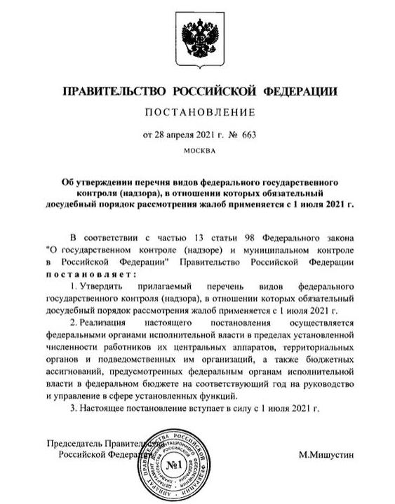
РОСТЕХНАДЗОР
О Досудебном порядке подачи жалобы
Подать обращение для досудебного обжалования можно на ЕПГУ с помощью сервиса «Жалоба на решение контрольного органа». Для этого нужно:
авторизоваться на портале,
заполнить форму с указанием номера проверки из Единого реестра проверок или раздела личного кабинета ЕПГУ «Контроль и надзор»,
отправить жалобу, подписанную усиленной квалифицированной электронной подписью.
Жалоба на решение контрольного (надзорного) органа, действия (бездействие) его должностных лиц должна быть подана в течение 30 календарных дней со дня, когда контролируемое лицо узнало или должно было узнать о нарушении своих прав.
Жалоба на предписание контрольного (надзорного) органа может быть подана в течение 10 рабочих дней с момента получения контролируемым лицом предписания.

Slide 12

РОСТЕХНАДЗОР
Государственные услуги в электронной форме
Преимущества получения государственных услуг в электронной форме через Единый портал государственных и муниципальных услуг/функций:
- круглосуточная доступность;
возможность получения услуги из любого удобного места;
оперативный и бесконтактный документооборот;
прозрачность оказания государственных услуг;
- повышение качества и оперативности принимаемых решений за счёт обеспечения электронного взаимодействия между ведомствами в процессе оказания государственной услуги.

